Slide 1


Slide 2

WYKŁADY
W INTERNECIE
Witold Kranas

Slide 3
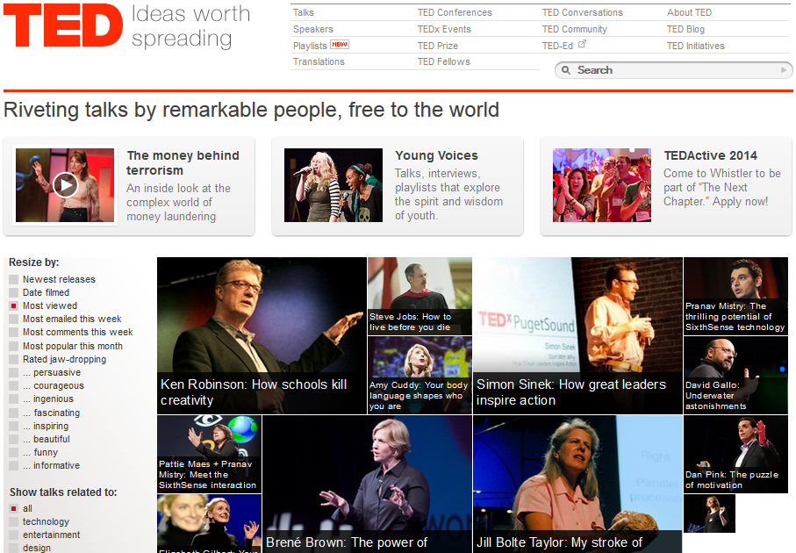
KONFERENCJE TED
WWW.TED.COM
Technology, Entertainment, Design
(Technologia, Rozrywka, Projektowanie)
Ideas worth spreading (pomysły godne rozpowszechnienia)
Ponad 1500 sfilmowanych wystąpień z różnych konferencji:
Richard Dawkins, Stephen Hawking, Jane Goodall, Bill Clinton, Al Gore, Bill Gates, Larry Page, Sergey Brin

Slide 4
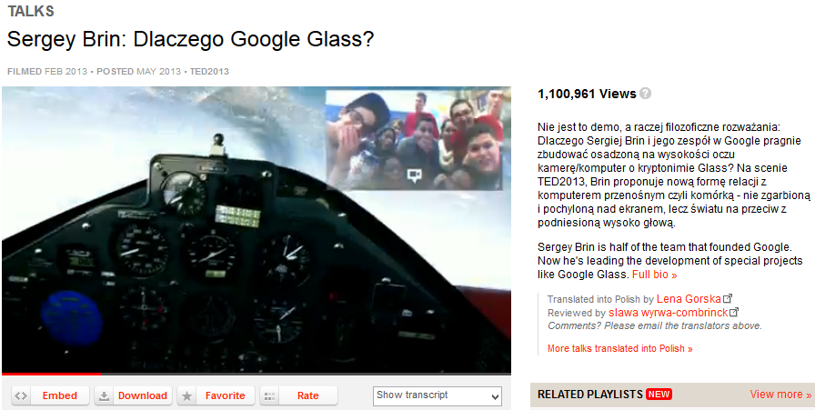
WWW.TED.COM/TALKS/SERGEY_BRIN_WHY_GOOGLE_GLASS.HTML

Slide 5
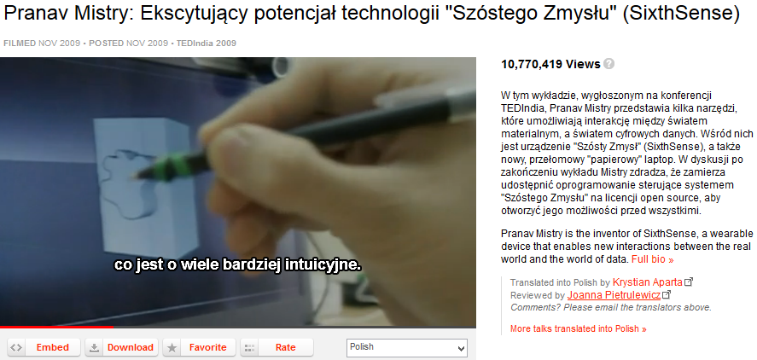
WWW.TED.COM/TALKS/PRANAV_MISTRY_THE_THRILLING_POTENTIAL_OF_SIXTHSENSE_TECHNOLOGY.HTML

Slide 6
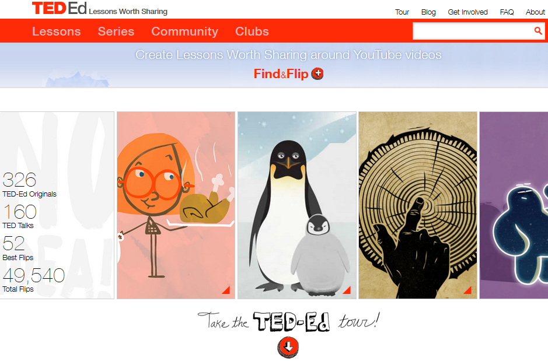
PORTAL TED-ED ED.TED.COM
Lessons worth sharing
(Lekcje warte rozpowszechniania)
Krótkie filmy – lekcje często wykorzystujące fragmenty wystąpień z konferencji TED

Slide 7
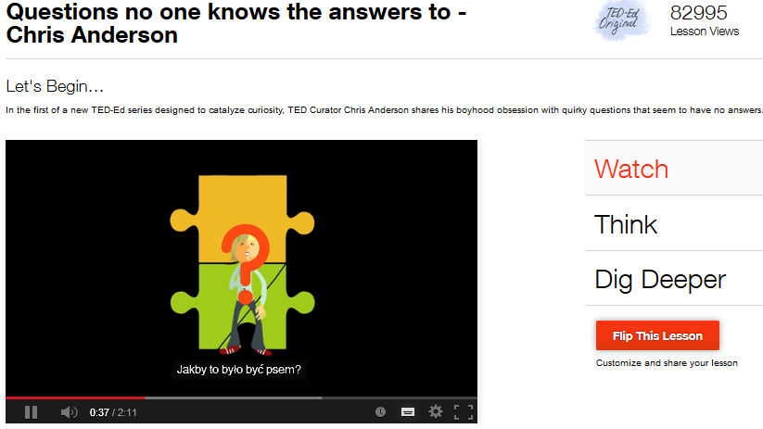
ED.TED.COM/LESSONS/QUESTIONS-NO-ONE-KNOWS-THE-ANSWERS-TO PYTANIA, NA KTÓRE NIKT NIE ZNA ODPOWIEDZI

Slide 8
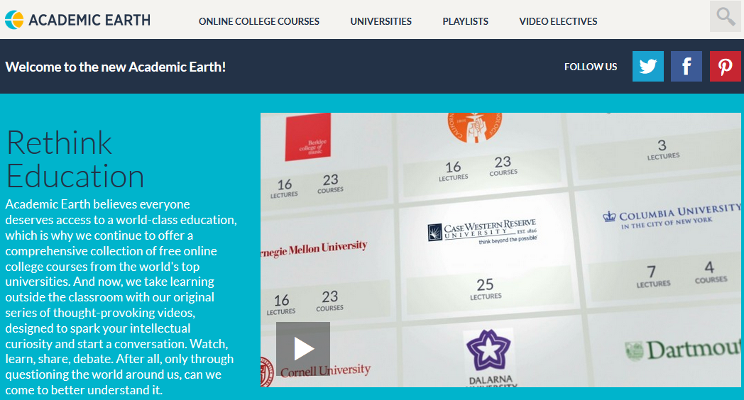
PLANETA AKADEMICKA ACADEMICEARTH.ORG

Slide 9
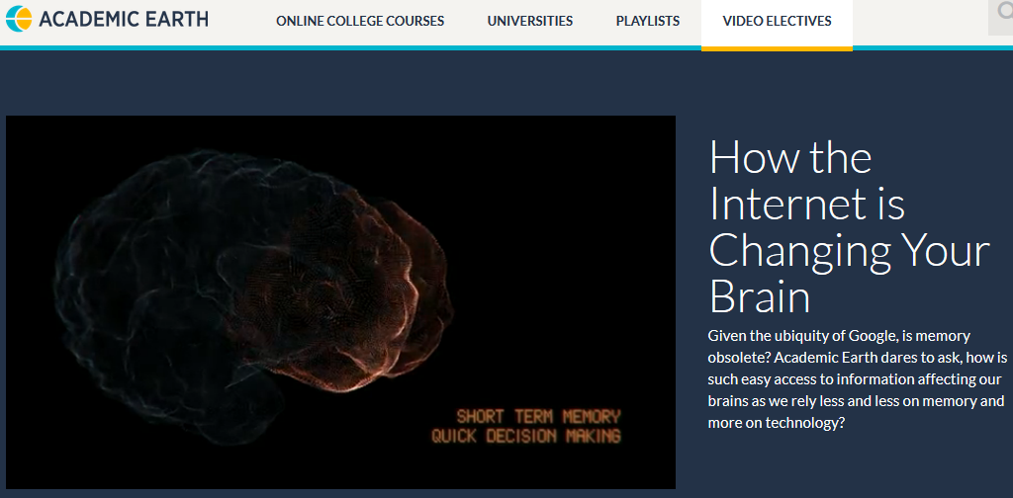
JAK INTERNET ZMIENIA TWÓJ MÓZG
ACADEMICEARTH.ORG/ELECTIVES/INTERNET-CHANGING-YOUR-BRAIN

Slide 10

UDACITY WWW.UDACITY.COM

Slide 11

EDX WWW.EDX.ORG

Slide 12
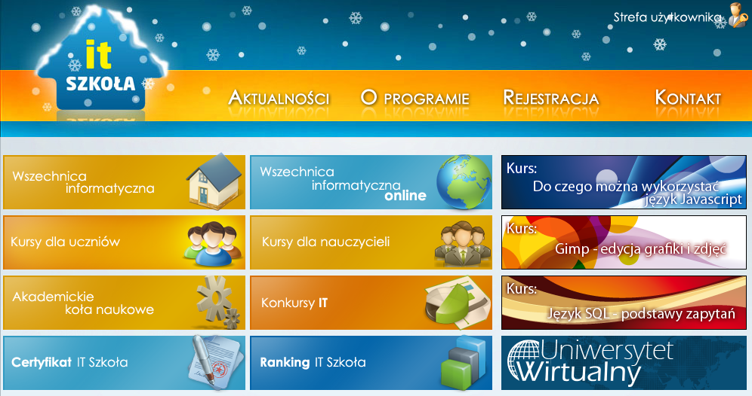
IT SZKOŁA IT-SZKOLA.EDU.PL

Slide 13
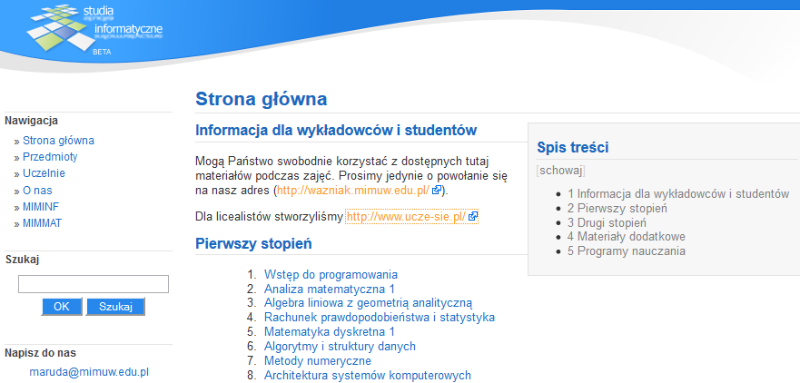
MATEMATYKA UW WAZNIAK.MIMUW.EDU.PL

Slide 14
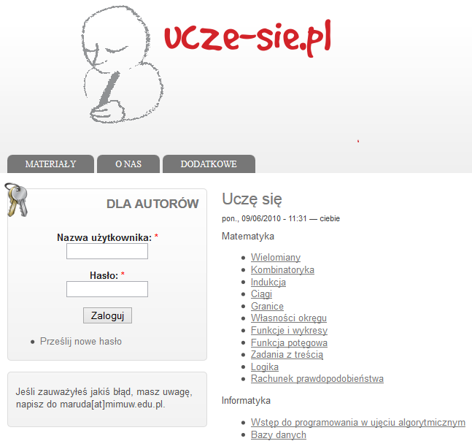
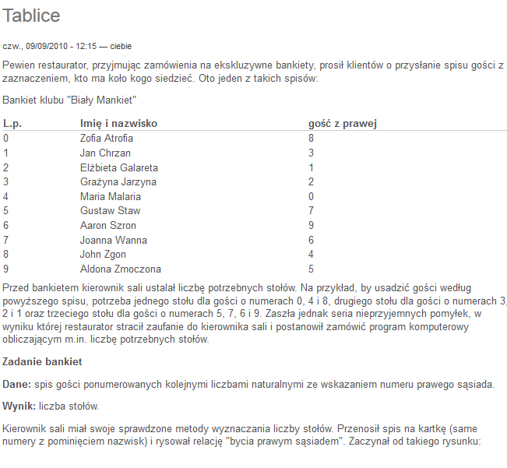
MATEMATYKA LICEUM WWW.UCZE-SIE.PL

